Slide 1
JVector
Binna Tobias
Tran David

Slide 2
Inhalt
Aufgabenstellung
Personas
Demo
Lesson Learned
Q & A

Slide 3
Aufgabenstellung
Die Benutzer des SW-Systems können:
Tool zur Eingabe und Visualisierung von Komponenten (Ebenen, Linien, Punkte, Vektoren) aus der Vektorgeometrie in einem 3D-Raum.
Anzeige von Schnittpunkt von Geraden, von Geraden und Ebenen.

Slide 4
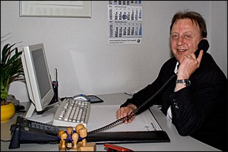
Personas
Herbert Imfeld:
Computerfreak
Möchte Vektor-geometrie lernen

Slide 5
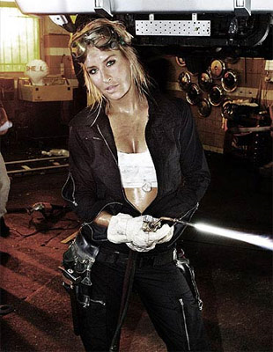
Personas
Sandra Schuler:
Grosses Interesse für die Mathematik
Keine grossen Computerkentnisse
Zügiges Arbeiten

Slide 6
Demo

Slide 7
Lesson Learned
…

Slide 8
Fragen?

